Slide 1
ZÁDIELSKÁ TIESŇAVA Hájske vodopády DIVADLÁ - KOŠICE

Slide 2
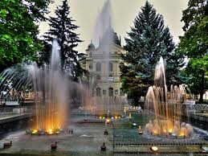
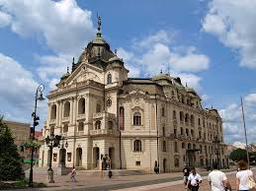
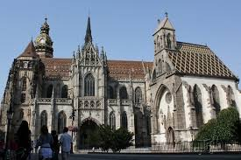
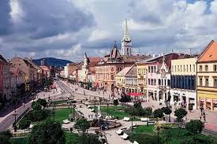
Košice

Slide 3
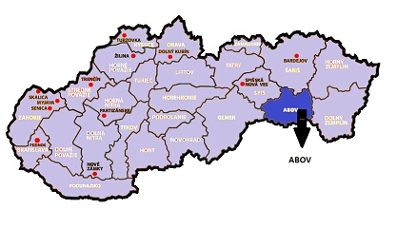
Región ABOV
ABOV
Centrom tohto územia
sú Košice.
Kedysi bol súčasťou uhorskej stolice.

Slide 4
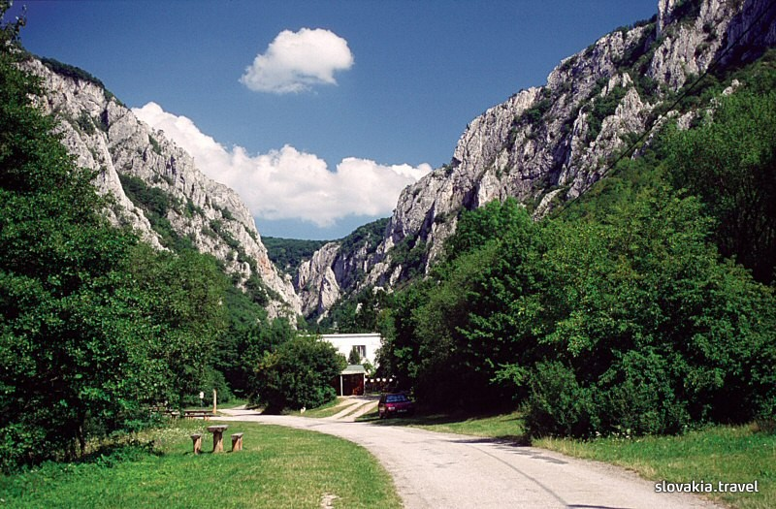
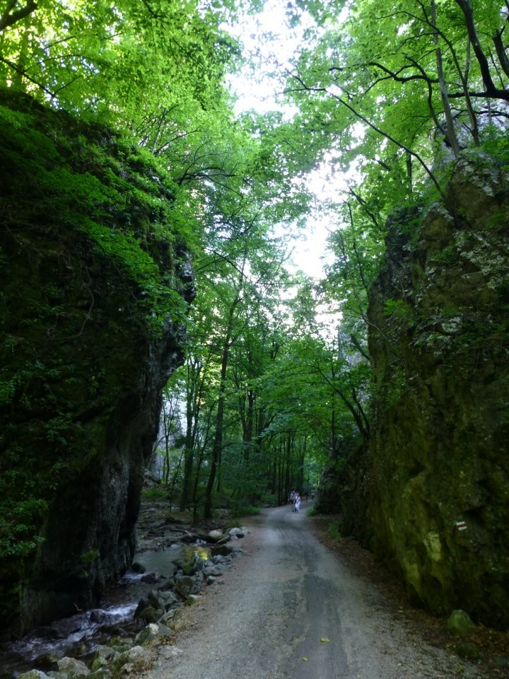
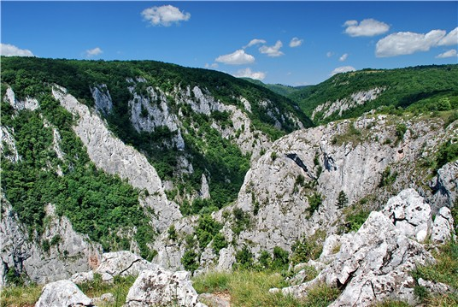
Zádielská tiesňava
najkrajšia roklina Národného parku Slovenský kras

Slide 5
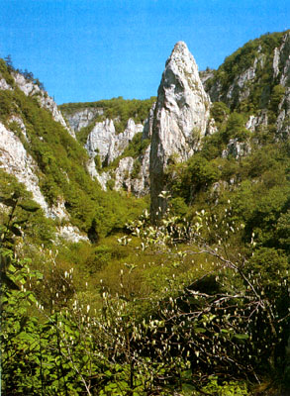
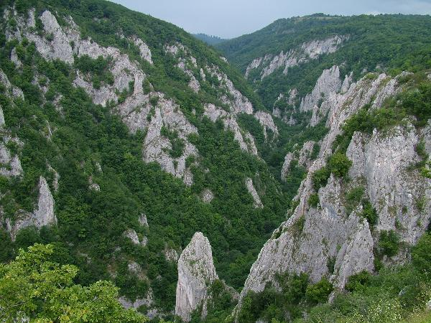
Vápencová skalná ihla – Cukrová homoľa

Slide 6
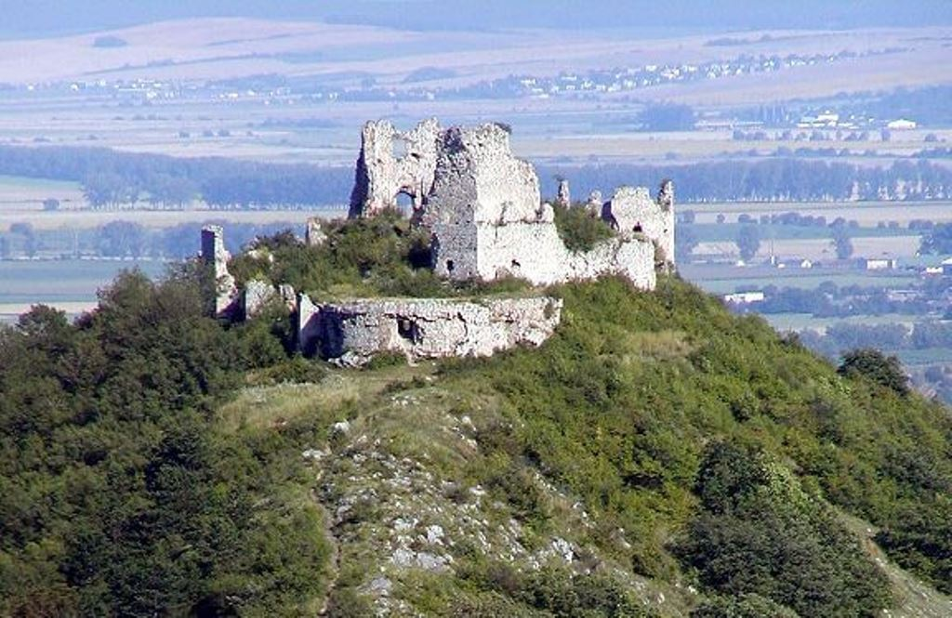
Zrúcanina Turnianskeho hradu
slúžil na ochranu cesty z Gemera na Spiš

Slide 7
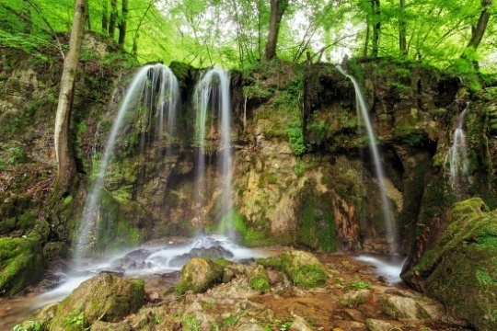
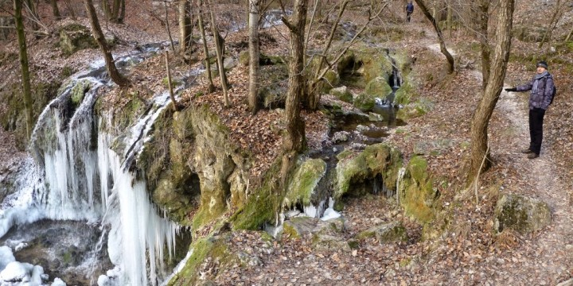
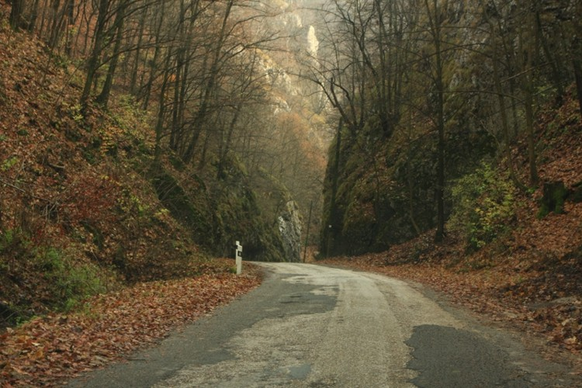
Hájske vodopády
patria medzi tie najmenšie s výškou od 1 do 7 metrov

Slide 8
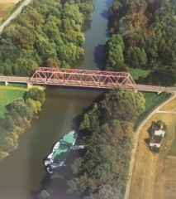
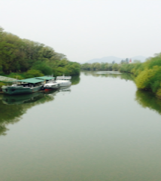
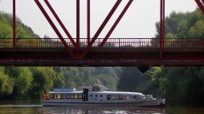
Plavba po Bodrogu

Slide 9
Ďakujem za pozornosť Mgr. Ľubomíra Šajgalová
Zdroje: www.wikipedia.sk
Použité obrázky: www.google.sk

